Slide 1
دانشگاه زینب کبری
رشته معماری
مقطع کارشناسی
درس معماری معاصر
جلسه چهارم

Slide 2
دانشگاه زینب کبری همدان
کارشناسی معماری
معماری معاصر
مدرس :شیوا پاک طینت

Slide 3
جنبش فتوریسم
انقلابی ترین نگرش به جهان مدرن
جنبش فتوریسم در ایتالیا –قبل از جنگ جهانی اول
فراموشی جهان گذشته و تطبیق با آنیده و تکنولوژی روز از اهداف این جنبش است
بنیان گذار :فیلیپو توماسو مارینتی – فارغاتحصیل سوربن
بعد از سه قرن از دوران باروک در ایتالیا قرن 17 مجددا به عنوان خاستگاه جنبش جدید مطرح شد
در سال 1914 توسط آنتونیو سانت الیا با انتشار منشور معماری فوتوریست ، فوتوریسم را رسما وارد حوزه معماری کرد.
عمر جنبش فوتوریسم تقریبا کوتاه بود. و هیچ بنای مهمی به این سبک ساحته نشد.
موثر بر سبک هایی چون کانتراکتیویسم و های-تک

Slide 4
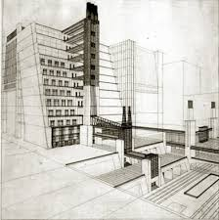
خانه پله ای
طراح سانت الیا

Slide 5
فصل سوم :معماری مدرن متعالی
اوج معماری مدرن متعالی بین دو جنگ جهانی اول و دوم در دهه های 20و30 میلادی در اروپا و آمریکا شکل گرفت

Slide 6
معماری مدرن متعالی
معماری مدرن اولیه:کماکان سبک های تاریخ گرایی همچون کلاسیک، رمانتیک در غرب حائز اهمیت بود
مکتب شیکاگو: بعد از 20 سال ، در مقابل سبک های تاریخ گرایی نتوانست دوام بیارد
نهضت هنر نو:در اروپا بلارقیب نبود و بسیاری از ساختمان های مختلف به سبک های تاریخی در اروپا احداث مس شد.
امااااااااااااااااااااااااا بعد از جنگ جهانی و نیاز به ترمیم انبوه ساختمان،به سمت معماری مدرن افزایش یافت.

Slide 7
معماری مدرن متعالی
یکی از موضوعات مهم و کلیدی در دوره مدرن متعالی مسئله صنعت،تولیدات صنعتی و تکنولوژی بود.
والتر گروپیوس، میس ونده روهه وو کوربوزیه سعی در قطع کردم وابستگی های معماری به گذشته و تاریخ گرایی داشتند.و خواهان جایگزینی تکنولوژی و عملکرد به عنوان منبع الهام معماری بودند.
هوگوهرینگ، فرانک لوید رایت و آلوار آلتو خواهان استفاده از امکانات مدرن برای تولید معماری همگون با طبیعت بودند.

Slide 8
مدرسه باهاس
سال 1906 شهر ویمار آلمان
مدرسه هنرها و صنایع دستی
ریاست هانری وان دو ولد
ابتدا تحت تأثر موریس و راسکین
1906تا1919 رئیس مدرسه هنرها و صنایع دستی در ویمار بود.
او معتقد بود درو س به جای آتلیه باید در کارکاه به صورت عملی ندریس شود
.........................................................................................................
سال 1919 والتر گروپیوس ریس جدید مدرسه
در این سال مدرسه به نام باهاس (خانه معمار) نام گرفت
در این سال هنرمندان و معماران باهم کار می می کردند و تحت تاثیر موریس و اکسپرسیونیست ها بودند.

Slide 9
مدرسه باهاس
بعد از جنگ جهانی اول
مدرسه به سمت طراحی صنعتی و فرم های مکعب ساده گرایش یافت.
سال 1924 ،گروپیوس در یاداشتی به نام هنر و تکنولوژی – یک وحدت جدید اعلام موضع کرد
در سال 26-1925در دسوا مدرسه باهاس توسط گروپیوس طراحی شد
سردر مدرسه (فرم تابع عملکرد)نوشته شد
و عملکرد های مختلف ساختمان در کالبدهای مختلف طراحی شد

Slide 10
مدرسه باهاس
1927هانز مایر ریاست مدرسه انتخاب شد
1930میس ونده روهه ریاست مدرسه را به عهده گرفت
باهاس در دهه1920مهم ترین و اولین مدرسه معماری مدرن بود و اساتید در همه زمنیه های هنری از قبیل نقاشی ، صنایع دستی،تولیدات صنعتی و بالاخص معماری توجه داشتند
گروپیوس بنیان گذار و متفکر اصلی این مدرسه بود.

Slide 11
سبک بین الملل
کارخانه فاگوس ،اثر گروپیوس ، اولین ساختمان این سبک
سطوح خارجی مکعب شکل
دیوارهای شیشه ای پوشش شده
دیوارهای غیر باربر
بدون تزئینات
عملکرد بنا زیبایی آن بود

Slide 12
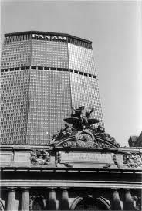
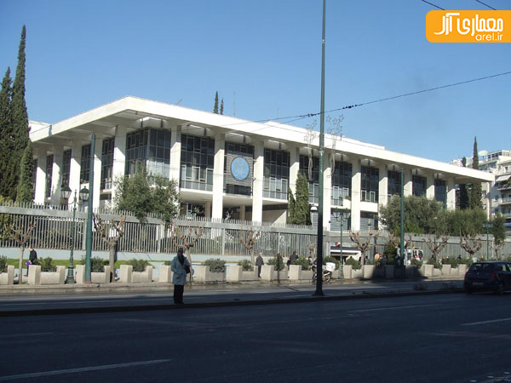
گروپیوس
از مهم ترین کارها
ساحتمان پان امریکن در نیویورک
سفارت آمریکا ر شهر اتن

Slide 13
میس ونده روهه
مدیر مدرسه باهاس
کارهایی اولیه اش تحت تأثیر فردریک شینکل ، معماری نئوکلاسیک المانی
در نهایت تا پایان عمر سبک معماری مدرن را دنبال کرد
استاد به کارگیری، شیشه و فلز

Slide 14
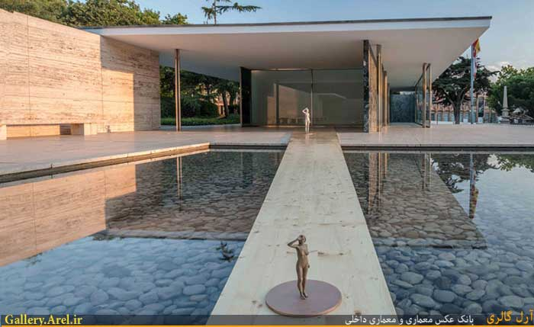
پاویون آلمان در نمایشگاه بارسلون
طراح :میس ونده روهه
طراحی استادانه پلان آزاد و فضاها
استفاده از مصالح در نهاییت زیبایی و کیفیت اجرا
جزئیات دقیق و ماهرانه در این اثر به نمایش گذاشته شد.

